Slide 1

Розробка онлайн магазину для продажу велосипедів засобами Spring Framework
Дронь І.Ю. Пашкевич О.П.

Slide 2
Мета
Метою проекту "Онлайн магазин велосипедів" є створення зручної та ефективної електронної платформи, яка надає клієнтам можливість придбати велосипеди та велосипедні аксесуари шляхом онлайн-замовлення .
Головні цілі проекту включають:
Розробка привабливого та інтуїтивно зрозумілого дизайну веб-сайту.
Створення бази даних з асортиментом велосипедів та аксесуарів.
Забезпечення безпеки та конфіденційності даних клієнтів.
Організація швидкої та надійної доставки товарів.

Slide 3
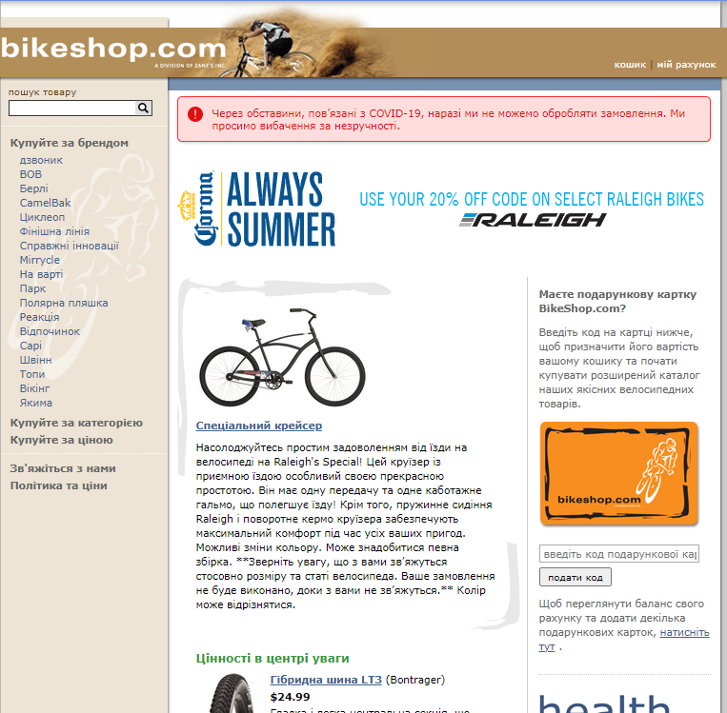
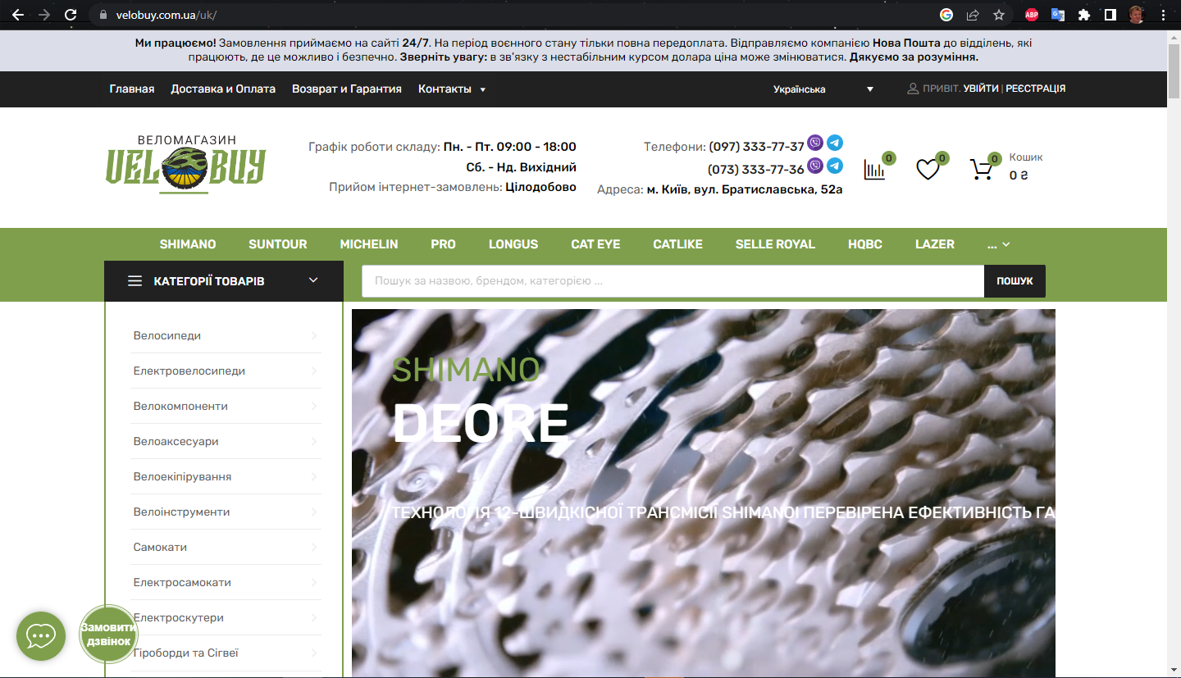
Огляд аналогічних рішень
Повільна швидкість завантаження , незадовільний дизайн та візуальна привабливість , не інтуітивні навігація та структура.
Повільна швидкість завантаження , не інтуітивна фільтрація каталогу.

Slide 4
Вибір засобів для реалізації
Для реалізації проекту було використано мову програмування Java і її фреймворк Spring , зокрема Spring boot для для розробки самого сайту і Spring security для забезпечення безпеки . Для зберігання данних була вибрана база данних MySQL. В якості серодовища розробки було використано програму Intellij IDEA , а для зручного перегляду бази данних – PHPmyadmin. Для запуску проекту було використано OpenServer в якості локального сервера.

Slide 5
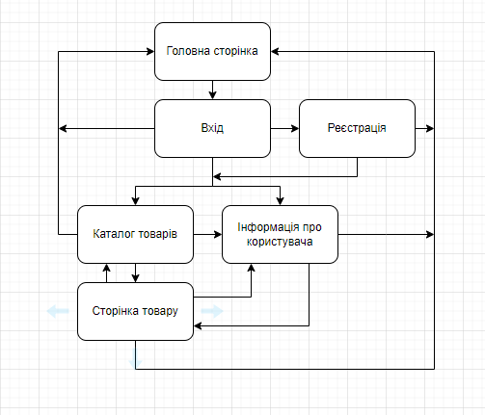
Структура сайту
Карта сайту
Карта сайту показує всі сторінки
сайту . При спробі перейти на
будь-яку сторінку крім сторінки
входу , відкривається сторінка входу
з якої можна перейти на сторінку
реєстрації . При проходженні входу
або реєстрації відкривається обрана
сторінка . Сторінка каталог завантажує
товари відповідно до типу (велосипеди,
деталі, аксесуари). Після вибору товару
відкривається сторінка товару з його
повним описом та зображенням. Також
з кожної сторінки можна перейти на
головну сторінку, сторінку каталогу та
сторінку з інформацією про користувача

Slide 6
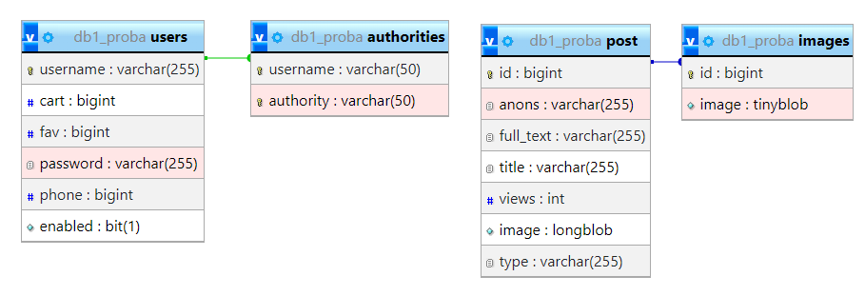
Схема бази даних
1.Таблиця users : містить інформацію про
користувача (ім’я, пароль, телефон).
2.Таблиця authorities : містить данні про
права користувачів .
3.Таблиця poмістить данні про товари
(id , короткий опис, повний st : опис, тип,зображення)

Slide 7
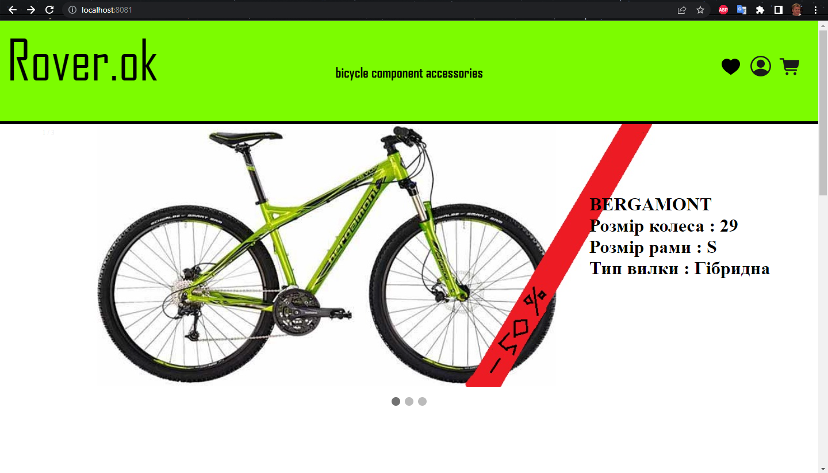
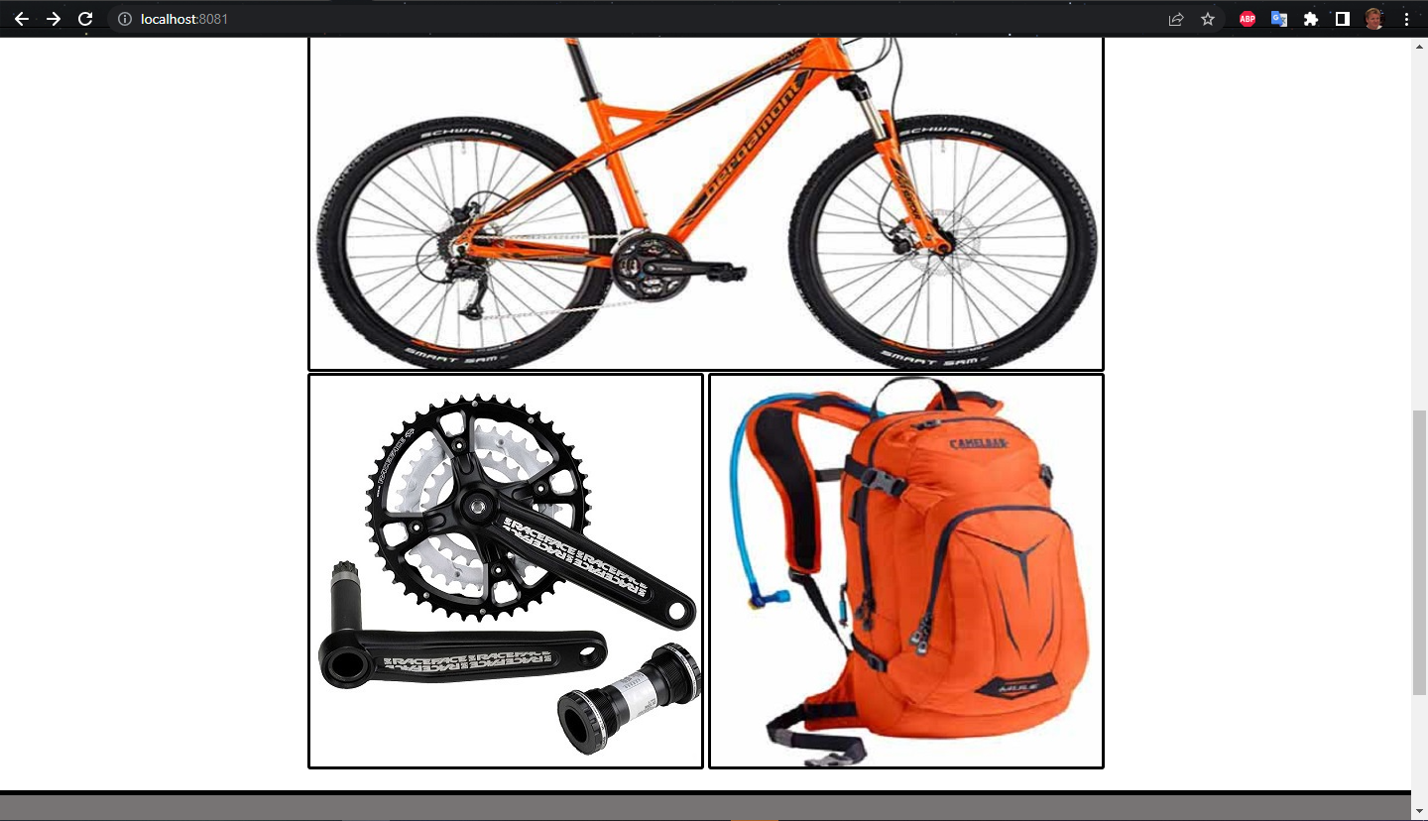

Результат виконання
На даних зображеннях можна розглянути
зовнішній виглядголовної сторінки , а саме:
шапку сайту, слайдер з акційними
пропозиціями, кнопки з типами товарів для
переходу до каталогу з обраними товарами та
футер з інформацією про магазин.

Slide 8
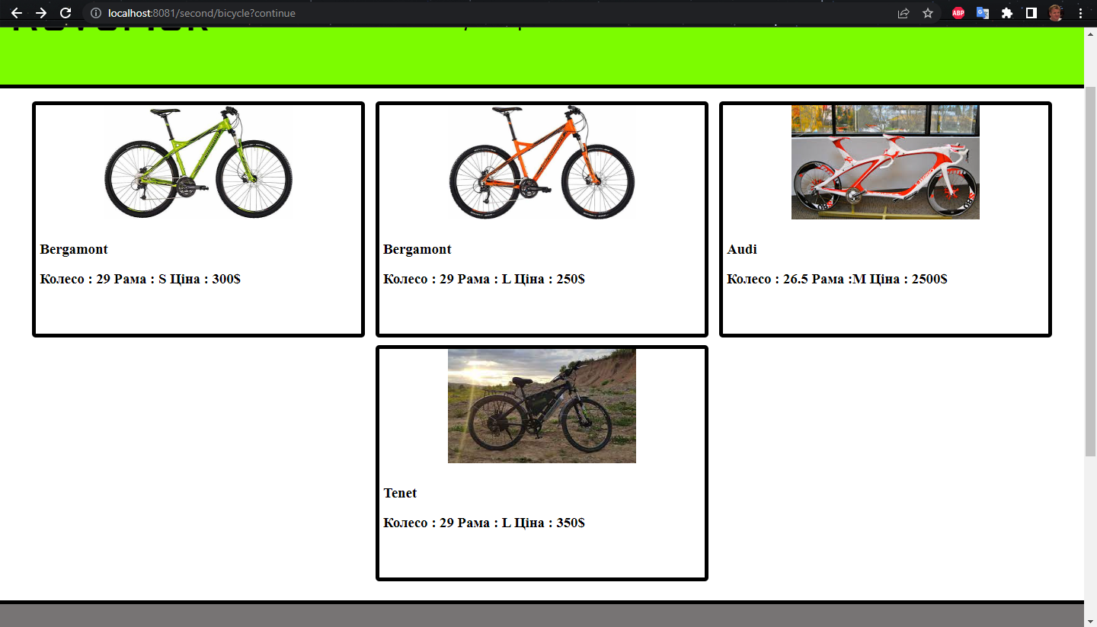
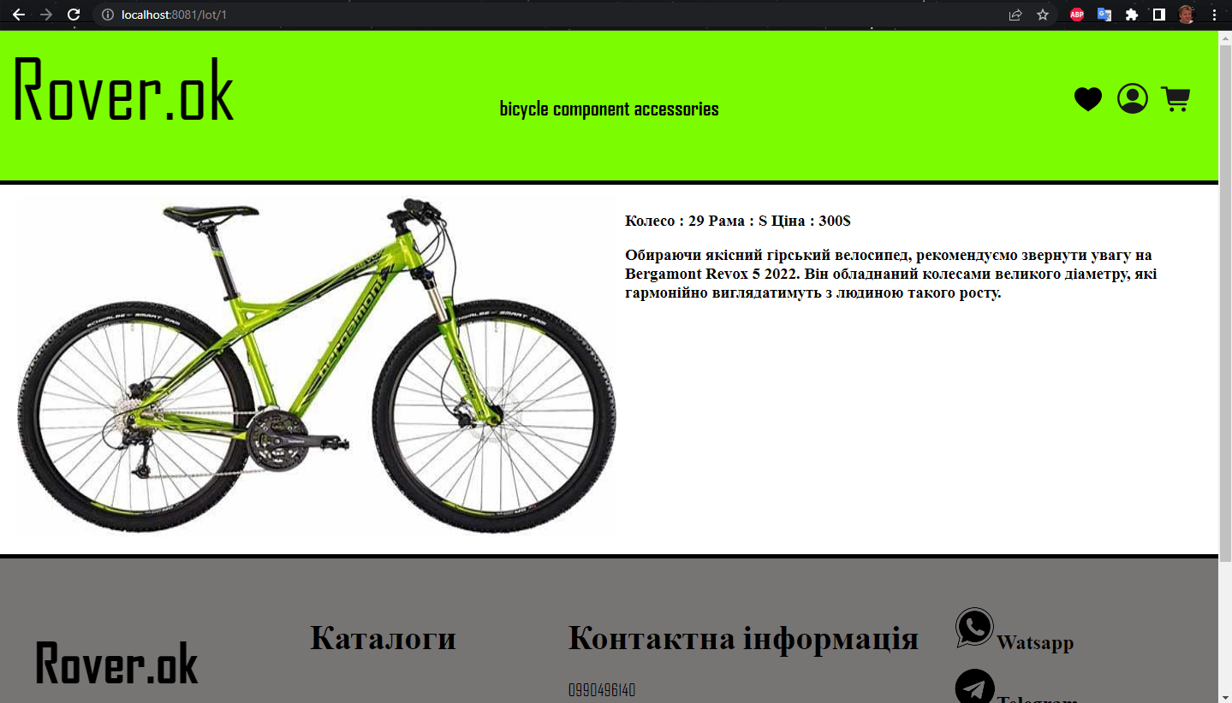
На цих зображеннях показано сторінку
каталогу , при виборі типу товарів «велосипеди» ,
та сторінку товару з більш детальним описом
товару

Slide 9
Висновки
В результаті виконання кваліфікаційної роботи створено веб-сайт, за допомогою якого можна купити велосипеди , аксесуари та деталі і отримати консультацію що до вибраних товарів . Одним з важливих компонентів сайту є можливість отримати онлайн консультацію. Користувачі мають можливість звернутися до кваліфікованих фахівців.
В процесі розробки було:
проведено аналіз переваг та недоліків уже існуючих сайтів-аналогів;
зроблено вибір технологій для реалізації веб-сайту, а саме (front-end:Html,CSS; back-end:Java(Spring Boot,Spring Security); database:MySQL);
розроблено сучасний та простий для сприйняття дизайн веб-сайту;
проведено тестування продукту;
розроблено заходи з охорони праці.

